Slide 1

У меня
слишком мало
Пять хлебов
и две рыбы
12–15 лет · 45 минут
Ин. 6:1–15
Notes:
Этап 1. 2 мин.
Реплика: Иногда кажется: у меня мало денег, времени или умения, поэтому я ничем не помогу. Представь: в группу пришёл новичок, а у тебя есть только несколько минут. Что всё-таки можно предложить?
Как провести: Каждый молча выбирает один доступный ресурс: время, внимание, вещь или умение. Можно взять вымышленный пример. Ответы пока не собираем, переходим к рассказу.
Вопрос: Что у меня уже есть, даже если это кажется небольшим?
Ориентир: Несколько минут внимания, карандаш, знание дороги или готовность позвать взрослого тоже могут пригодиться.
Ритм: 1 минута — ситуация; 1 минута — личный выбор.
Источник: https://bible.by/syn/43/6/. Синодальный перевод — общественное достояние. Полное Ин. 6:1–15. Дополнительная опора учителю: Ин. 6:5–15: Христос насыщает народ; ученики раздают и собирают оставшееся. Современные случаи и молитва авторские. Иллюстрация: С чего начать

Slide 2
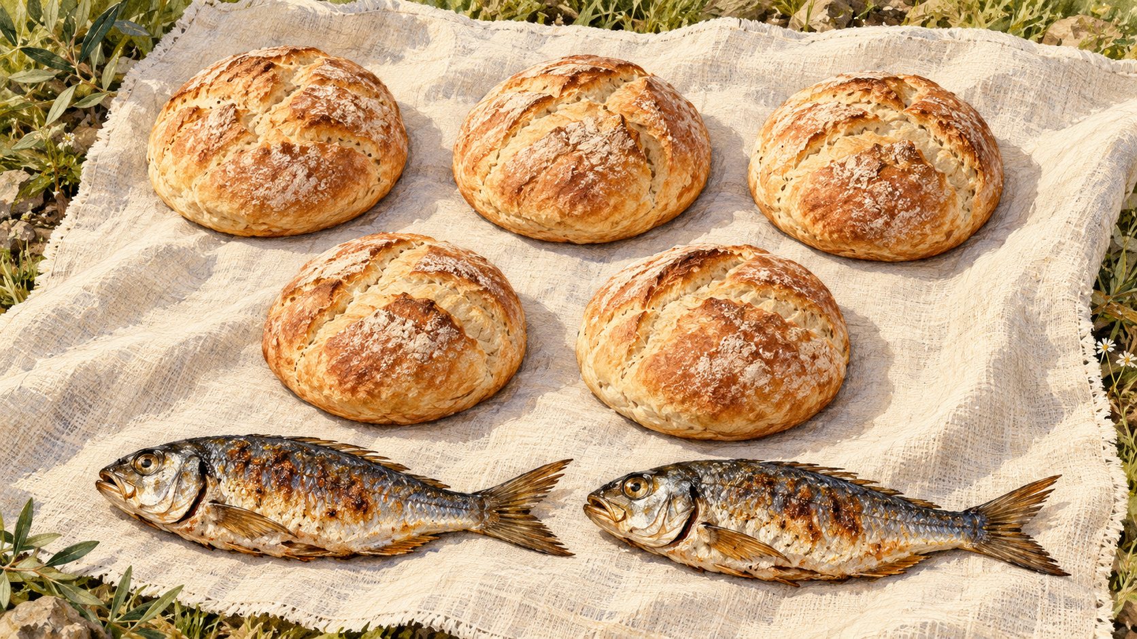
Пять хлебов и две рыбы
Ин. 6:1–15
Вопрос Филиппу.
Пять хлебов и две рыбы.
Благодарение и раздача.
Двенадцать коробов.
Читаем весь отрывок.
После чтения сразу сценка.
02
Notes:
Этап 2. 3 мин.
Реплика: Прочитаем Ин. 6:1–15 целиком. Заметьте вопрос Христа, ответ Филиппа, слова Андрея и то, что происходит с хлебом. После чтения сразу разыграем рассказ.
Как провести: Прочитайте все 15 стихов подряд. Шесть участников заранее получают роли. Не прерывайте чтение вопросами. Сразу начинайте сценку.
Вопрос: Задание слушателям: заметить, что делает Христос и в чём участвуют люди.
Ориентир: Христос знает, что намерен сделать. У мальчика пять ячменных хлебов и две рыбки. Христос благодарит, ученики раздают, все насыщаются; остаются двенадцать коробов.
Ритм: 2,5 минуты — чтение; 30 секунд — переход к сценке.
Полный выбранный отрывок Ин. 6:1–15. Синодальный перевод.
1. После сего пошёл Иисус на ту сторону моря Галилейского, в окрестности Тивериады.
2. За Ним последовало множество народа, потому что видели чудеса, которые Он творил над больными.
3. Иисус взошёл на гору и там сидел с учениками Своими.
4. Приближалась же Пасха, праздник Иудейский.
5. Иисус, возведя очи и увидев, что множество народа идёт к Нему, говорит Филиппу: где нам купить хлебов, чтобы их накормить?
6. Говорил же это, испытывая его; ибо Сам знал, что хотел сделать.
7. Филипп отвечал Ему: им на двести динариев не довольно будет хлеба, чтобы каждому из них досталось хотя понемногу.
8. Один из учеников Его, Андрей, брат Симона Петра, говорит Ему:
9. здесь есть у одного мальчика пять хлебов ячменных и две рыбки; но что это для такого множества?
10. Иисус сказал: велите им возлечь. Было же на том месте много травы. Итак, возлегло людей числом около пяти тысяч.
11. Иисус, взяв хлебы и воздав благодарение, раздал ученикам, а ученики возлежавшим, также и рыбы, сколько кто хотел.
12. И когда насытились, то сказал ученикам Своим: соберите оставшиеся куски, чтобы ничего не пропало.
13. И собрали, и наполнили двенадцать коробов кусками от пяти ячменных хлебов, оставшимися у тех, которые ели.
14. Тогда люди, видевшие чудо, сотворённое Иисусом, сказали: это истинно Тот Пророк, Которому должно прийти в мир.
15. Иисус же, узнав, что хотят прийти, нечаянно взять Его и сделать царём, опять удалился на гору один.
Источник: https://bible.by/syn/43/6/. Синодальный перевод — общественное достояние. Полное Ин. 6:1–15. Дополнительная опора учителю: Ин. 6:5–15: Христос насыщает народ; ученики раздают и собирают оставшееся. Современные случаи и молитва авторские. Иллюстрация: Пять хлебов и две рыбы

Slide 3
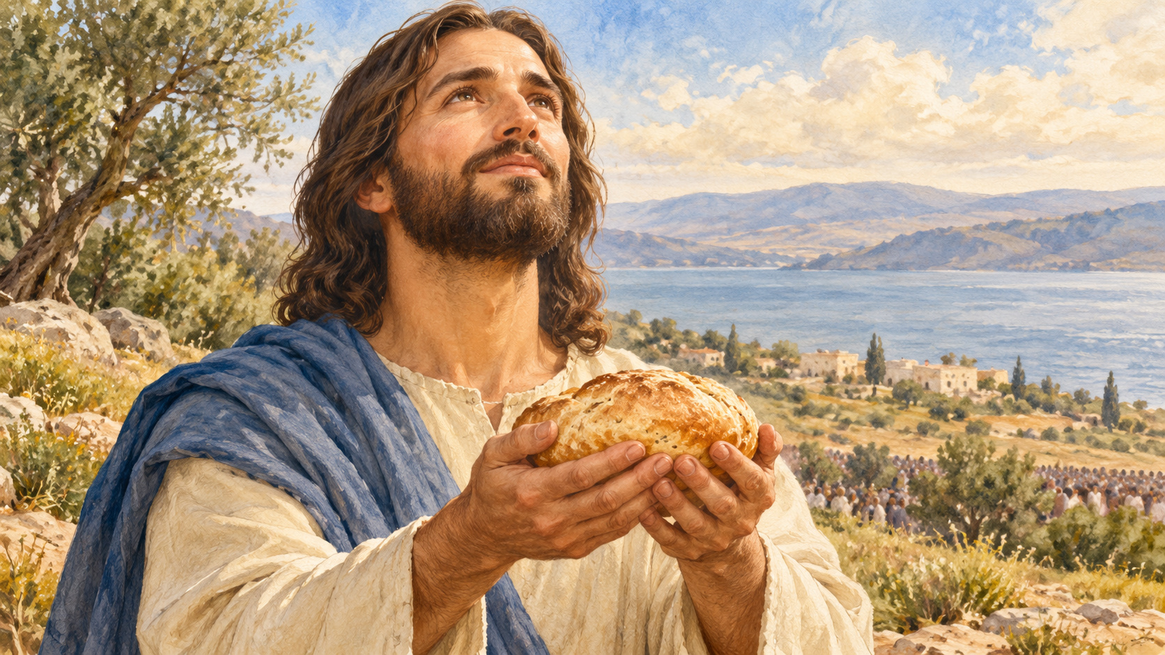
Как совершилось чудо
Что делает Христос?
В чём участвуют ученики?
Сценка завершается
уходом Иисуса на гору.
Обсуждение после полного финала.
03
Notes:
Этап 3. 5 мин.
Реплика: Разыграем вопрос, появление хлебов и рыб, благодарение, раздачу и сбор оставшегося. Доведём рассказ до того, как Иисус удаляется на гору один.
Как провести: Роли: Иисус, Филипп, Андрей, мальчик и двое из народа. Ведущий читает повествование. По приложению проведите шесть эпизодов. Обсуждение начинается после финала.
Вопрос: Наблюдаем: чьим действием народ насыщается и какие поручения выполняют ученики?
Ориентир: Чудо совершает Христос. Ученики помогают людям расположиться, раздают и собирают куски. Финал ст. 14–15 сохраняем.
Ритм: 1 минута — вопрос; 1 минута — мальчик; 2 минуты — насыщение; 1 минута — сбор и финал.
Сценка по библейскому рассказу: шесть ролей участников, ведущий читает повествование:
Вопрос Филиппу: Ведущий читает по ст. 1–6: множество народа следует за Иисусом; Он сидит с учениками на горе. Иисус спрашивает Филиппа: «где нам купить хлебов, чтобы их накормить?» Ведущий добавляет полный ст. 6. Филипп читает ст. 7 о двухстах динариях.
Мальчик и Андрей: Ведущий читает ст. 8. Андрей показывает на мальчика и произносит полный ст. 9: «здесь есть у одного мальчика пять хлебов ячменных и две рыбки; но что это для такого множества?» Мальчик показывает иллюстрацию пяти хлебов и двух рыб. Его реплики и чувства текст не приводит; дополнительных слов ему не приписываем.
Люди располагаются: Иисус говорит: «велите им возлечь». Филипп и Андрей приглашают народ расположиться. Двое участников представляют множество людей. Ведущий читает полный ст. 10, включая «около пяти тысяч». Число участников сценки не изображает количество накормленных.
Благодарение и насыщение: Ведущий читает полный ст. 11. Иисус берёт изображение хлебов и жестом обозначает благодарение. Точные слова этой молитвы в выбранном отрывке не приведены. Филипп и Андрей изображают раздачу, двое из народа — получение пищи. Ведущий начинает ст. 12 словами «И когда насытились».
Чтобы ничего не пропало: Иисус произносит: «соберите оставшиеся куски, чтобы ничего не пропало». Филипп и Андрей изображают сбор в короб. Ведущий читает полный ст. 13 о двенадцати коробах. Один реквизит обозначает действие сбора, число двенадцать произносит ведущий.
Знамение и финал: Двое из народа вместе читают ст. 14: «это истинно Тот Пророк, Которому должно прийти в мир». Ведущий читает ст. 15 полностью. Иисус отходит один. Только теперь начинаем обсуждение. Желание народа сделать Его царём и Его удаление сохраняются в финале.
Источник: https://bible.by/syn/43/6/. Синодальный перевод — общественное достояние. Полное Ин. 6:1–15. Дополнительная опора учителю: Ин. 6:5–15: Христос насыщает народ; ученики раздают и собирают оставшееся. Современные случаи и молитва авторские. Иллюстрация: Благодарение

Slide 4
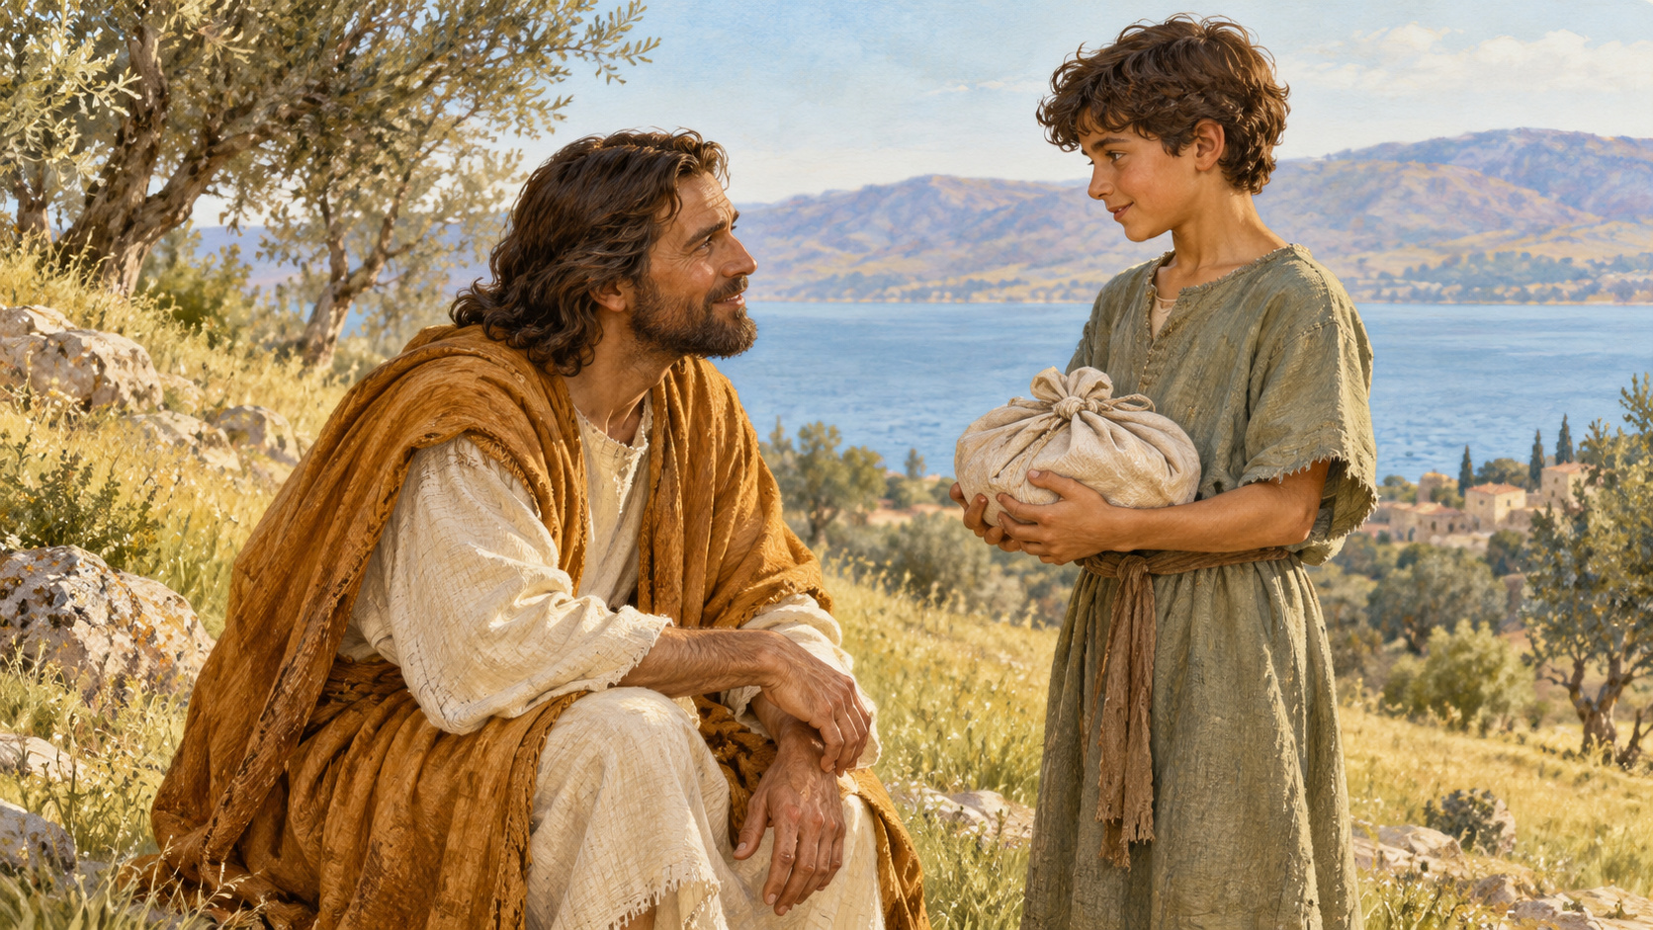
Малое в руках Христа
«Но что это для
такого множества?»
Ин. 6:9
Христос совершает чудо.
Люди участвуют
в Его заботе о народе.
Малое добро начинается с доступного шага.
04
Notes:
Этап 4. 4 мин.
Реплика: Андрей спрашивает: «Но что это для такого множества?» Рядом с большой нуждой малое кажется бесполезным. Что изменилось после благодарения Христа?
Как провести: Выслушайте два ответа с опорой на ст. 6, 9, 11–13. На доске запишите отдельно действие Христа и участие людей. Затем спросите о малом посильном деле сегодня.
Вопрос: Почему эту историю нельзя свести к тому, что люди просто поделились своими запасами?
Ориентир: Евангелие называет случившееся чудом Иисуса. Народ насыщается, остаются куски. Наш вывод о малом добре — применение рассказа, а не объяснение чуда обычной раздачей.
Ритм: 2 минуты — текст; 2 минуты — связь с нашей жизнью.
Источник: https://bible.by/syn/43/6/. Синодальный перевод — общественное достояние. Полное Ин. 6:1–15. Дополнительная опора учителю: Ин. 6:5–15: Христос насыщает народ; ученики раздают и собирают оставшееся. Современные случаи и молитва авторские. Иллюстрация: Андрей и мальчик

Slide 5
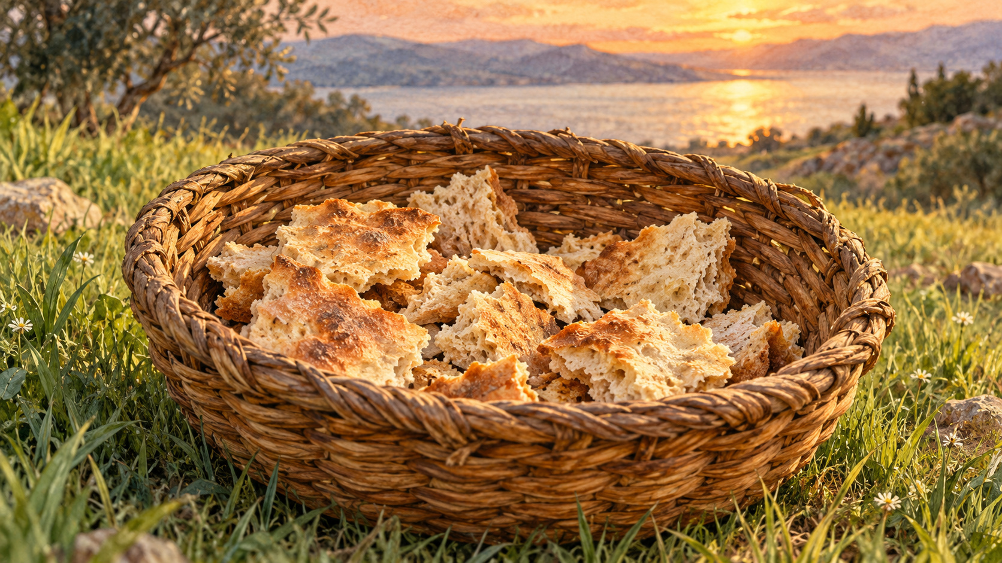
Порядок истории
Что было сначала?
Что осталось потом?
Пять хлебов.
Две рыбы.
Двенадцать коробов.
Как завершился рассказ?
На рисунке один из двенадцати коробов.
05
Notes:
Этап 5. 4 мин.
Реплика: Соберите четыре события. Найдите пять хлебов, две рыбы и двенадцать коробов. Что было в начале и что осталось после того, как люди насытились?
Как провести: Пары получают четыре перемешанные карточки со страницы 2. Восстанавливают порядок и заполняют два поля. Одна пара объясняет, чем заканчивается выбранное чтение.
Вопрос: Что поручил Христос после насыщения народа?
Ориентир: Собрать оставшиеся куски, чтобы ничего не пропало. Двенадцать коробов относятся к остатку, а не к начальному запасу. После чуда Иисус удаляется один.
Ритм: 2 минуты — порядок; 1 минута — поля; 1 минута — объяснение.
Источник: https://bible.by/syn/43/6/. Синодальный перевод — общественное достояние. Полное Ин. 6:1–15. Дополнительная опора учителю: Ин. 6:5–15: Христос насыщает народ; ученики раздают и собирают оставшееся. Современные случаи и молитва авторские. Иллюстрация: Оставшиеся куски

Slide 6
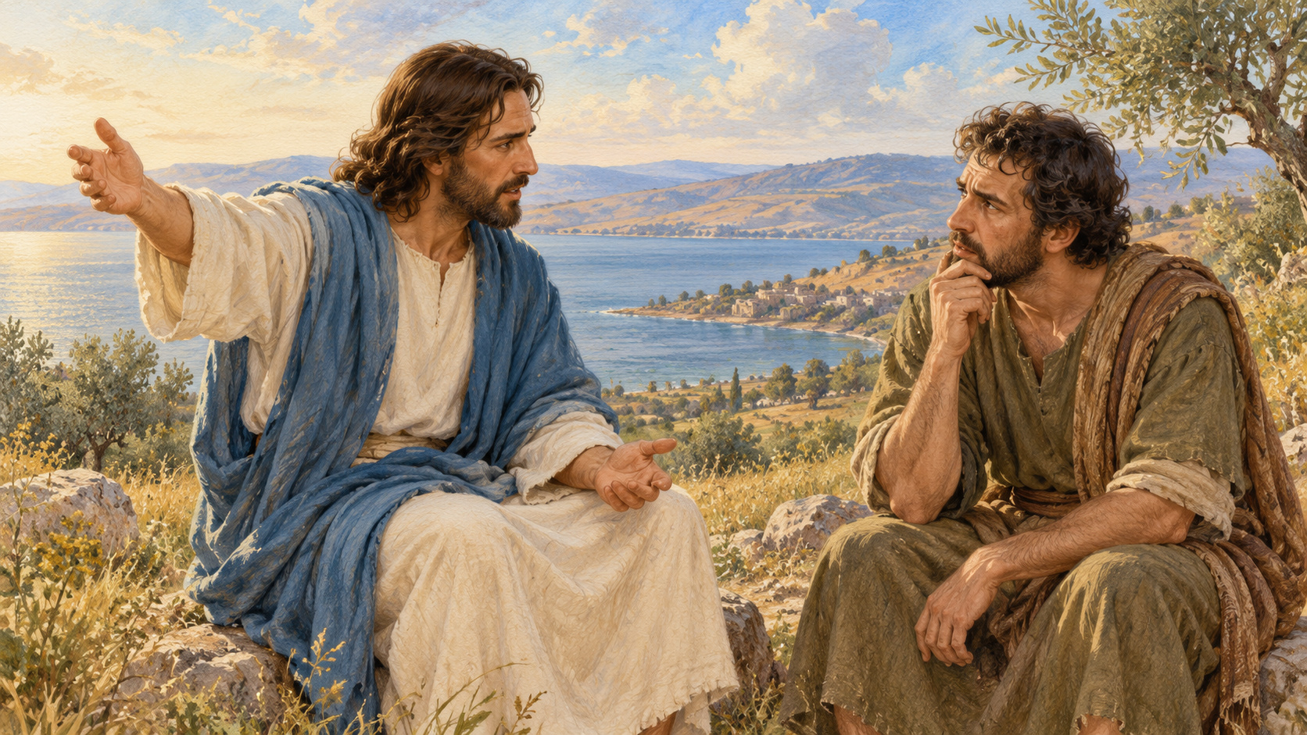
Помощь по силам
Можно начать.
Нужно уточнить.
Нужно изменить.
Чья это вещь?
Нужна ли помощь?
Выполнимо ли обещание?
Шесть случаев. Решение зависит от условий.
06
Notes:
Этап 6. 4 мин.
Реплика: Прочитайте шесть случаев. Разложите их: «Можно начать», «Нужно уточнить», «Нужно изменить». Смотрите, есть ли согласие, чья это вещь и выполнимо ли обещание.
Как провести: Пары сортируют случаи со страницы 4. Для спорного случая называют уточняющий вопрос. Обсудите две карточки и причину решения.
Вопрос: Когда небольшой поступок помогает, а когда доброе намерение требует другого действия?
Ориентир: Можно предложить свой ресурс и выполнить обещанное. Чужую вещь сначала согласуют с владельцем. Нельзя обещать невозможное или стыдить человека за малый вклад.
Ритм: 2 минуты — сортировка; 2 минуты — объяснения.
Шесть случаев с условиями:
Показать дорогу: Новичок просит показать комнату. Ты знаешь дорогу и располагаешь пятью минутами. Предлагаешь пройти вместе.
Чужие карандаши: Ты хочешь подарить чужой набор карандашей. Владелец ещё не дал разрешения. Что нужно узнать прежде?
Невыполнимое обещание: У тебя десять минут, но ты обещаешь помочь весь вечер. Ты уже знаешь, что вечером занят. Как изменить обещание?
Рисунок по просьбе: Друг попросил небольшую открытку. У тебя есть бумага, карандаш и время. Ты предлагаешь простой рисунок, который умеешь сделать.
Неясная нужда: Команда собирается устроить новичку шумную игру. Никто ещё не спросил, хочет ли он играть. Какой вопрос нужен?
Стыд за малый вклад: Ты говоришь другу: «Твой один карандаш никому не нужен». Он может предложить только его. Как сказать иначе?
Источник: https://bible.by/syn/43/6/. Синодальный перевод — общественное достояние. Полное Ин. 6:1–15. Дополнительная опора учителю: Ин. 6:5–15: Христос насыщает народ; ученики раздают и собирают оставшееся. Современные случаи и молитва авторские. Иллюстрация: Вопрос Филиппу

Slide 7
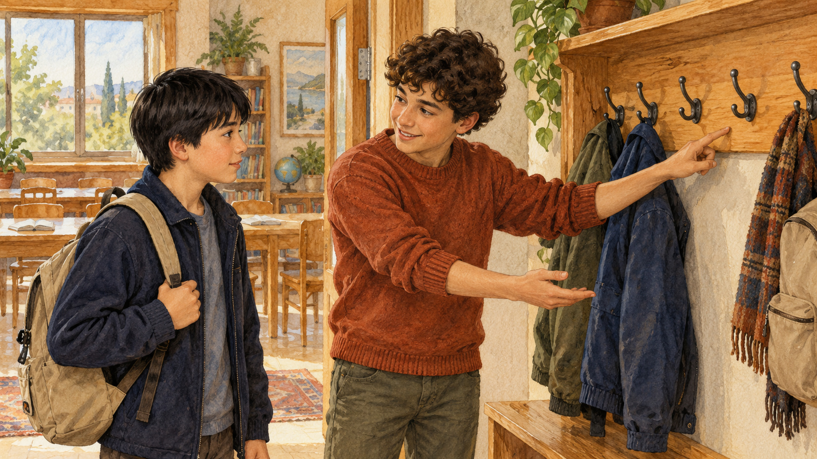
Что я могу предложить
«Я могу пять минут
показать тебе комнату.
Хочешь?»
Предложи одно дело.
Выслушай ответ.
Поменяйтесь ролями.
Конкретное предложение оставляет человеку выбор.
07
Notes:
Этап 7. 4 мин.
Реплика: Один говорит: «У меня слишком мало, лучше я ничего не буду делать». Другой помогает найти один доступный поступок и спросить, нужен ли он. Затем поменяйтесь ролями.
Как провести: Возьмите четыре фразы со страницы 3. Выберите две полезные, переделайте две неудачные. В коротком диалоге назовите конкретное действие и оставьте человеку возможность отказаться.
Вопрос: Как звучит предложение помощи без давления?
Ориентир: «Я могу пять минут показать, где что находится. Хочешь?» Человек слышит, что именно предлагается, и может согласиться или выбрать другое.
Ритм: 2 минуты — первый диалог; 2 минуты — смена ролей и запись.
Четыре фразы:
«Лучше ничего»: «Пять минут ничего не изменят, лучше не помогать». Найди конкретное дело на пять минут и предложи его без обещания решить всё.
«Я могу показать»: «Я могу показать тебе комнату и место для куртки. Хочешь?» Какое действие обещано? Где оставлено место для ответа?
«Докажи доброту»: «Если ты добрый, обязан отдать всё, что у тебя есть». Переделай давление в свободное предложение посильной помощи.
«Давай уточним»: «У меня есть бумага. Спрошу учителя, можно ли взять общие карандаши, и уточню, нужен ли тебе рисунок». Что здесь сначала проверяют?
Источник: https://bible.by/syn/43/6/. Синодальный перевод — общественное достояние. Полное Ин. 6:1–15. Дополнительная опора учителю: Ин. 6:5–15: Христос насыщает народ; ученики раздают и собирают оставшееся. Современные случаи и молитва авторские. Иллюстрация: Встреча новичка

Slide 8
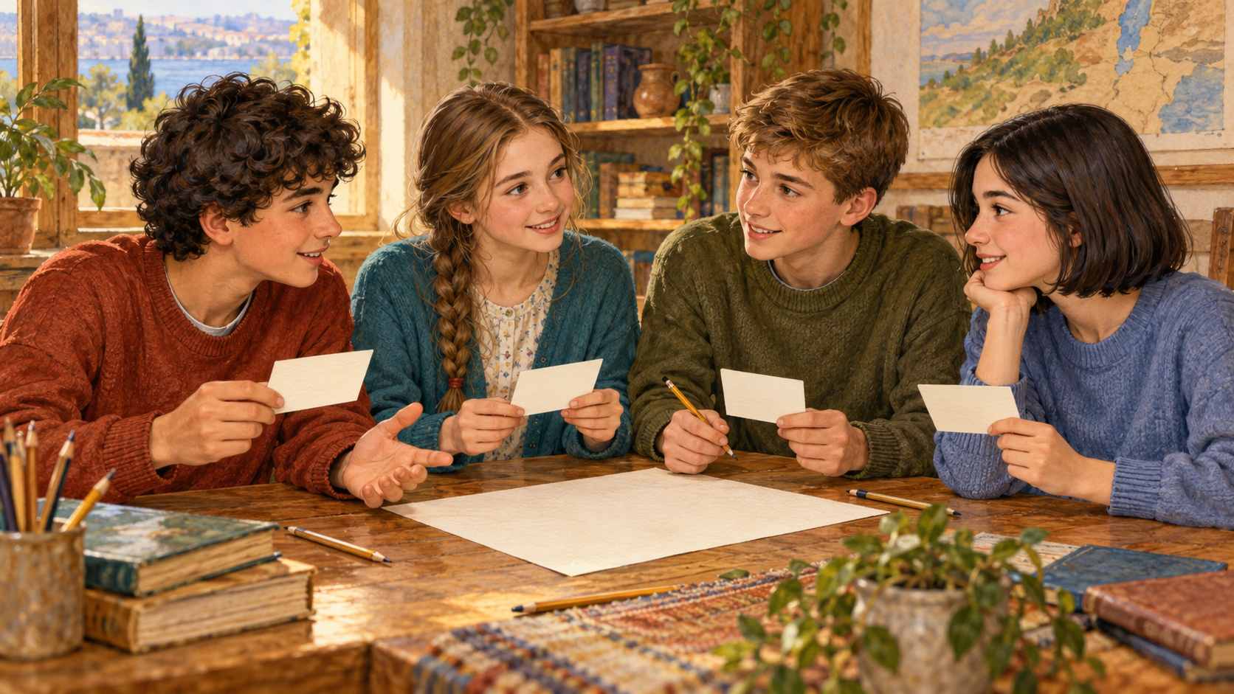
Встреча новичка
У команды есть
время и умения,
бумага и карандаши.
Как встретить Романа?
У каждого своё сведение.
Первый план. Услышьте все четыре сведения.
08
Notes:
Этап 8. 6 мин.
Реплика: В воскресную группу впервые придёт Роман. У команды нет денег на подарок. Есть бумага, карандаши, несколько минут и разные умения. Каждый знает только часть условий. Подготовьте первый план встречи.
Как провести: Команды по четыре получают отдельные сведения со страницы 5. Каждый пересказывает своё. Запишите первый план: что спросим, что предложим, кто и когда сделает. Новую просьбу пока держит ведущий.
Вопрос: Какая общая помощь получится из небольших возможностей каждого?
Ориентир: Можно поздороваться, уточнить имя и желание, показать комнату, предложить место рядом и простую открытку. Сначала учитывают время и согласие, не обещают большой праздник.
Ритм: 1 минута — сведения; 3 минуты — план; 2 минуты — распределение действий.
Четыре командных сведения:
1. Кому помогаем: Роман впервые придёт в воскресную группу. Пока неизвестно, хочет ли он играть, говорить или спокойно освоиться. Команда должна сначала спросить его.
2. Что есть у Миши: У Миши есть один лист бумаги, два своих карандаша и пять минут для встречи. Денег на подарок нет. Он может показать комнату и предложить место рядом.
3. Что умеет Катя: Катя может за четыре минуты нарисовать простую открытку. Лев умеет коротко объяснить игру. Они готовы помочь, но пока не знают желания Романа.
4. Кого спросить: Ника может встретить Романа и спросить, что ему удобно. Учитель рядом; общие материалы берут с его разрешения. До начала занятия есть пятнадцать минут.
Источник: https://bible.by/syn/43/6/. Синодальный перевод — общественное достояние. Полное Ин. 6:1–15. Дополнительная опора учителю: Ин. 6:5–15: Христос насыщает народ; ученики раздают и собирают оставшееся. Современные случаи и молитва авторские. Иллюстрация: Возможности команды

Slide 9
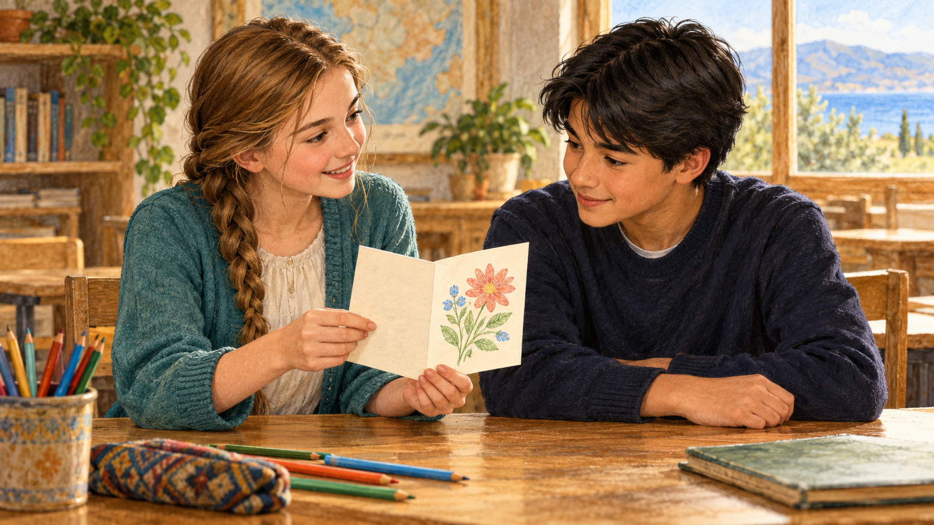
Ему нужно другое
«У меня десять минут.
Покажите вешалку.
Можно я посижу рядом
и порисую?»
Что изменится
в вашем плане?
Допишите второй план, сохранив первый.
09
Notes:
Этап 9. 4 мин.
Реплика: Роман сказал: «У меня только десять минут. Я пока плохо понимаю длинные объяснения. Покажите, где повесить куртку. Можно я просто посижу рядом и порисую?» Как изменится помощь?
Как провести: Сохраните первый план. Допишите второй: коротко встретить, показать вешалку, предложить место и карандаш. Уберите длинную игру и обязательное выступление. Назначьте ответственных.
Вопрос: Какие идеи стоит отложить, чтобы услышать самого Романа?
Ориентир: Долгую игру и рассказ перед всей группой. Сейчас нужны понятный жест, место рядом и возможность рисовать. Первый план проверяется реальной просьбой человека.
Ритм: 2 минуты — второй план; 2 минуты — сравнение и короткие ответы.
Источник: https://bible.by/syn/43/6/. Синодальный перевод — общественное достояние. Полное Ин. 6:1–15. Дополнительная опора учителю: Ин. 6:5–15: Христос насыщает народ; ученики раздают и собирают оставшееся. Современные случаи и молитва авторские. Иллюстрация: Открытка без долгих слов

Slide 10
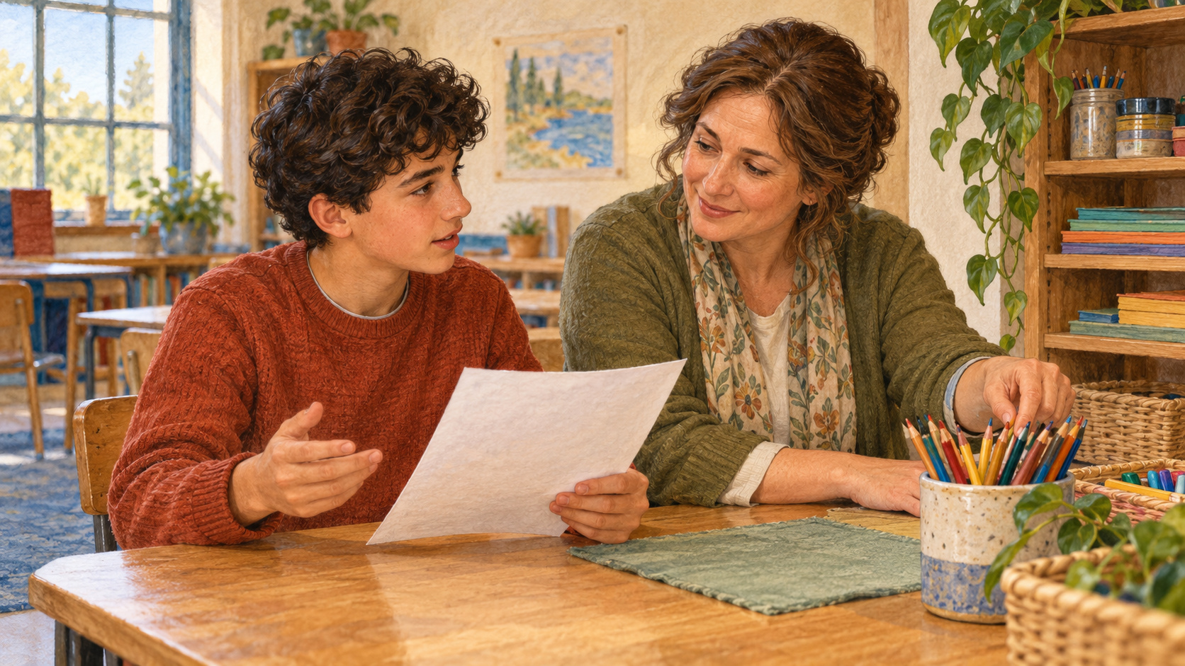
Пробуем сделать
Небольшая открытка
или встреча новичка.
Две минуты на пробу.
Как проверить,
удобно ли человеку?
Делаем открытку или репетируем разговор.
10
Notes:
Этап 10. 4 мин.
Реплика: За две минуты сделайте маленькую открытку с рисунком или разыграйте встречу: приветствие, вопрос, понятное предложение. Затем покажите, как вы проверите, удобно ли человеку.
Как провести: Каждая команда выбирает одно действие из второго плана. Использует оборот командного листа или отдельную бумагу. Пары разыгрывают встречу и меняются ролями. Один участник проверяет, осталось ли место для ответа новичка.
Вопрос: Что уже получилось сделать теми средствами, которые были у нас?
Ориентир: Конкретная открытка, короткое приветствие или понятная помощь с вещами. Это учебная проба; следующий шаг — предложить помощь реальному человеку с его согласия.
Ритм: 2 минуты — изготовление или репетиция; 2 минуты — показ и обратная связь.
Источник: https://bible.by/syn/43/6/. Синодальный перевод — общественное достояние. Полное Ин. 6:1–15. Дополнительная опора учителю: Ин. 6:5–15: Христос насыщает народ; ученики раздают и собирают оставшееся. Современные случаи и молитва авторские. Иллюстрация: Помощь взрослого

Slide 11
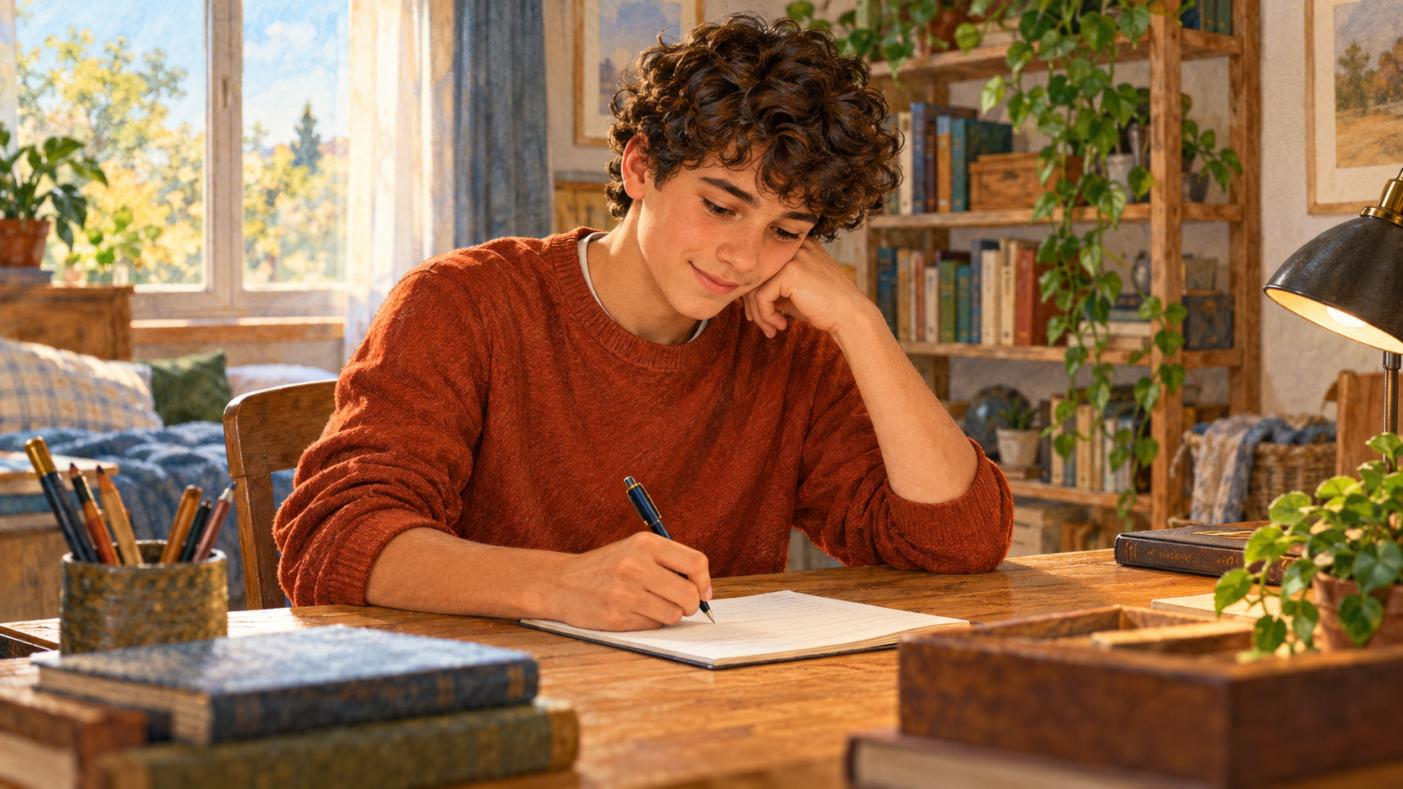
Моё небольшое добро
Кому помогу?
Что у меня есть?
Какое дело предложу?
О чём сначала спрошу?
Кто поможет мне?
Когда начну?
Господи, помоги мне делать посильное добро.
11
Notes:
Этап 11. 3 мин.
Реплика: Подумай об одном человеке и одном деле, которое тебе по силам. Запиши, что у тебя есть, о чём сначала спросишь и когда начнёшь. Лист остаётся у тебя.
Как провести: Заполните шесть коротких полей на странице 6. Можно выбрать вымышленную ситуацию. После тихой паузы прочитайте авторскую молитву. Участник может молча слушать.
Вопрос: Как превратить «когда-нибудь помогу» в небольшой выполнимый шаг?
Ориентир: Назвать человека, конкретное действие, свой ресурс и время. Если нужна поддержка, заранее обратиться к взрослому или другу.
Ритм: 2 минуты — записи; 1 минута — тишина и молитва.
Авторская молитва: Господи Иисусе Христе, благодарю Тебя за то, что у меня есть. Помоги мне замечать человека рядом и не прятаться за словами «у меня слишком мало». Научи делиться разумно, просить помощи и делать посильное добро с любовью. Аминь.
Источник: https://bible.by/syn/43/6/. Синодальный перевод — общественное достояние. Полное Ин. 6:1–15. Дополнительная опора учителю: Ин. 6:5–15: Христос насыщает народ; ученики раздают и собирают оставшееся. Современные случаи и молитва авторские. Иллюстрация: Мой небольшой шаг

Slide 12
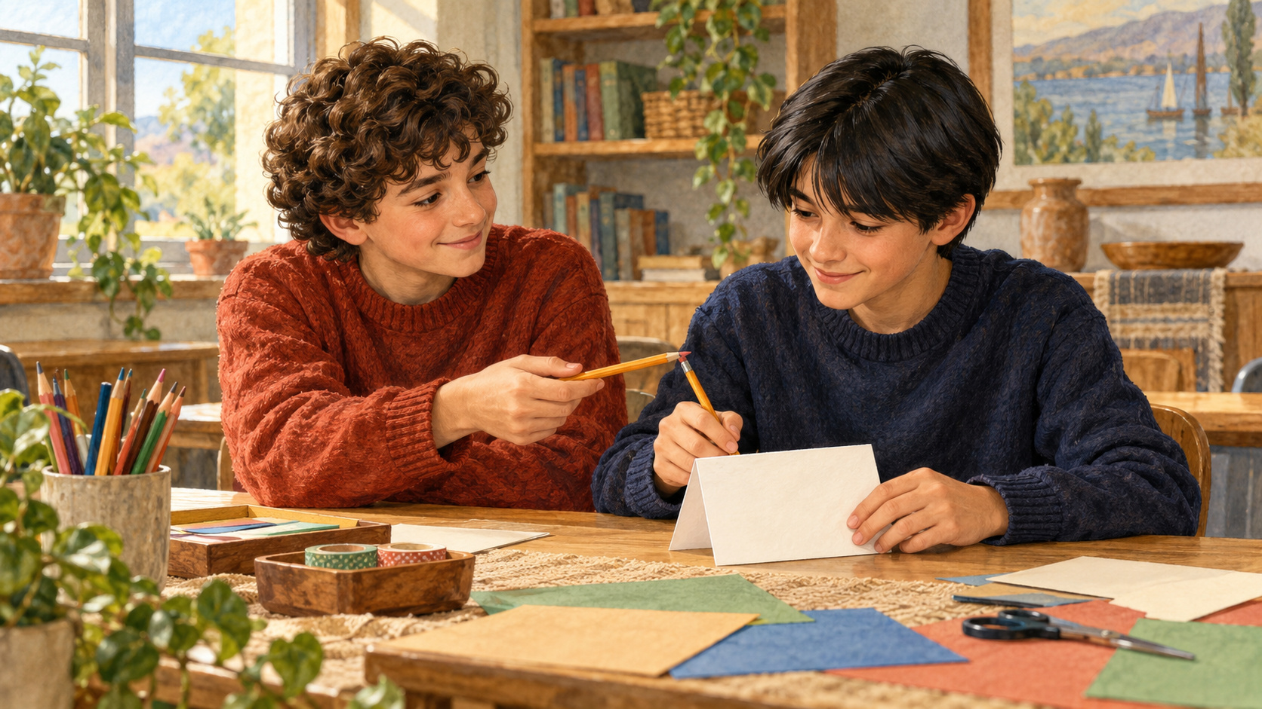
Начать с того что есть
«В этом рассказе
Христос…»
«Мой небольшой шаг…»
Что я могу сделать
уже сегодня?
На следующей встрече можно рассказать о своём шаге.
12
Notes:
Этап 12. 2 мин.
Реплика: Заверши две фразы: «В этом рассказе Христос…» и «Мой небольшой шаг…». Мы можем замечать нужду, благодарить за полученное и делать добро по силам.
Как провести: Выслушайте два коротких ответа. Каждый отмечает время своего шага. На следующей встрече желающие рассказывают, что получилось и какая помощь ещё нужна.
Вопрос: Что я запомню о Христе и своём участии в помощи?
Ориентир: Христос насыщает людей и заботится о них. Малый ресурс можно предложить для доброго дела, а нехватку признать и попросить поддержки.
Ритм: 1 минута — ответы; 1 минута — завершение.
Источник: https://bible.by/syn/43/6/. Синодальный перевод — общественное достояние. Полное Ин. 6:1–15. Дополнительная опора учителю: Ин. 6:5–15: Христос насыщает народ; ученики раздают и собирают оставшееся. Современные случаи и молитва авторские. Иллюстрация: Дело рядом

